Slide 1

KẾT NỐI TRI THỨC VỚI CUỘC SỐNG
Tiếng Việt 1
GV: Đồng Thị Ái Quỳnh

Slide 2
Thứ Năm ngày 05 tháng 11 năm 2020
ÔN VÀ KHỞI ĐỘNG

Slide 3
củ cải
máy sấy
Ngày nghỉ, bố lái xe đưa mẹ và Hải về quê hai ngày. Ở quê, mẹ đi chợ để mua trái cây. Bố sửa hộ bà máy xay, máy sấy. Hải cho gà ăn. Và khen Hải chăm chỉ..

Slide 4
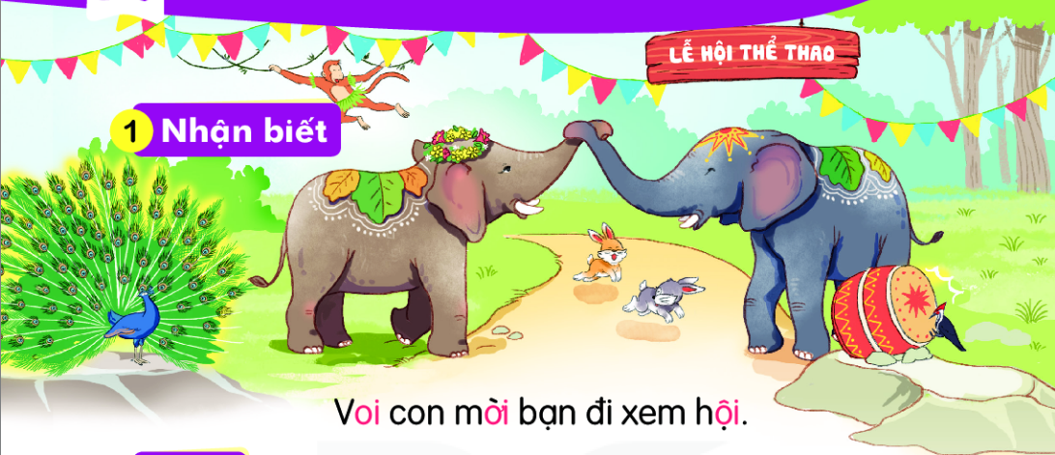

Slide 5


BÀI 39:
oi ôi ơi

Slide 6



Slide 7

oi

Slide 8
ôi

Slide 9
ơi

Slide 10
ôi
oi
ôi
oi
ơi
ơi

Slide 11
oi
ôi
ơi
v
oi
voi
chòi
hỏi
mỗi
xôi
đợi
mới
chòi
hỏi
mỗi
xôi
đợi
mới

Slide 12

Thư giãn nhé

Slide 13

chim bói cá

Slide 14
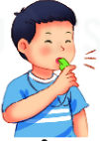
thổi còi

Slide 15
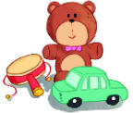
đồ chơi

Slide 16
oi
ôi
ơi
v
oi
voi
chòi
hỏi
mỗi
xôi
đợi
mới
chim bói cá
thổi còi
đồ chơi

Slide 17
em
êm
im
um
đ
êm
đếm
hẻm
kem
mềm
nếm
mỉm
tím
chụm
mũm
tem thư
thềm nhà
tủm tỉm

Slide 18


Slide 19







Slide 20
oi ôi ơi
thổi còi đồ chơi

Slide 21
BÀI TẬP
ơi
oi
Tìm tiếng chứa vần
ôi

Slide 22


Slide 23
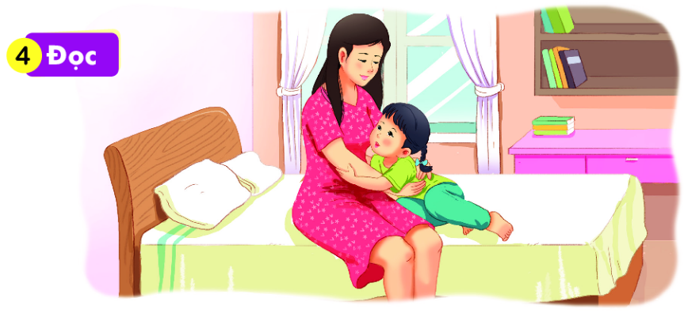
Hà hỏi mẹ:
- Mẹ ơi, mạ lớn lên gọi là lúa. Bê lớn lên gọi là bò. Còn con lớn lên thì gọi là gì ạ?
Mẹ ôm Hà rồi nói:
- Lớn lên, con vẫn là con gái nhỏ của mẹ.

Slide 24


Slide 25

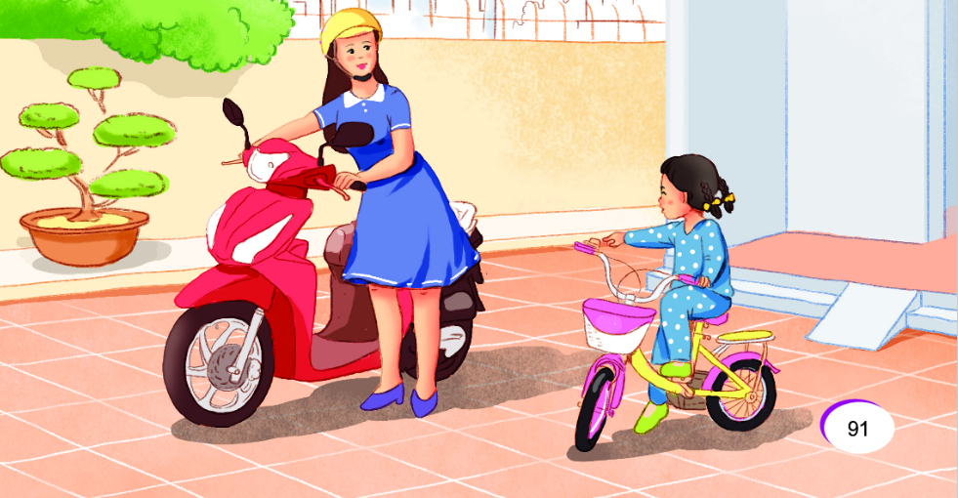
Xe của mẹ và xe của bé

Slide 26


CỦNG CỐ
BÀI HỌC

